Slide 1
AI 모델 성능 개선 결과

Slide 2
결론
관심수위+MAE 모델 : 피크 타이밍·고수위 예측에서 가장 안정적
2020년 이후 데이터 제한 및 누적강우 추가 : 일부 사상 설명력은 개선되었지만 지점별 일반화 성능 저하로 인해 전체 성능 향상에는 한계

Slide 3
관심수위 + MAE

Slide 4
관심 수위 : 궁내교 ( 2 ) 대곡교 ( 3.8 )
smoothing : 궁내교 ( 1 ) 대곡교 ( 2 )
그래프 스케일 고정 : 궁내교 ( 0.7 - 3 ) 대곡교 ( 1.5 – 5.5 )
--------------------------------------------------------
learning_rate = 0.0005
Loss_function = MAE
Seq_length = 36 ( 6시간 )
Num_of_layer = 18
학습데이터
홍수통제소 API 호출 → MIET 활용 강우 이벤트 추출 → 관심 수위 이상 추출
time | 서울시 (대곡교) | 성남시 (성남북초교) | 광주시 (남한산초교) | 성남시 (대장동) | 성남시 (구미초교) | 성남시 (한국학중앙연구원) | 성남시 (궁내교)_WL | 성남시 (궁내교)_Q | 서울시 (대곡교)_WL | 서울시 (대곡교)_Q | 대곡교_Ti | 궁내교_Ti
2014-07-24 15:30:00 | 0.0 | 0.0 | 0.0 | 0.0 | 0.0 | 0.0 | 1.12 | 5.11 | 2.17 | 40.56 | 0.0 | 0.0
학습 : 2014 ~ 20230629 ( 43개 )
검증 : 20230713 ~ 250813 ( 12개 )
테스트 : 2550916 ~ 251006 ( 6개 )
학습 , 검증 : 총 67개 中 61개 데이터 파일 사용
테스트 : 학습 데이터에서 제외한 6개 데이터 파일 ( 4개 이벤트 )
+ 학습에서 검증에 사용된 2개 이벤트 사용

Slide 5

* model_(gn/dg)_wl18_3_2
관심수위 + MAE
피크 타이밍 & 크기 가장 정확
기존 모든 실험 대비 가장 안정적
이전 모델 대비 피크값 추적력 , 고수위 예측 정확도 향상
+) 1시간 뒤 , 3시간 뒤 시점 예측 결과 : 오차 ( 정확도 )
 | 궁내교 |  |  |  | 대곡교
Test data | r2 | mse | mae | rmse | r2 | mse | mae | rmse
20.08.02 | 0.9656 | 0.0072 | 0.0558 | 0.0852 | 0.8748 | 0.0763 | 0.1754 | 0.2763
22.07.12 | 0.4201 | 0.0230 | 0.1139 | 0.1516 | 0.5503 | 0.0629 | 0.2047 | 0.2509
23.07.11 | 0.8622 | 0.0385 | 0.1486 | 0.1963 | 0.8659 | 0.1219 | 0.2258 | 0.3492
24.07.23 | 0.7308 | 0.0217 | 0.0962 | 0.1475 | 0.6749 | 0.0154 | 0.0860 | 0.1244
25.07.16 | 0.7947 | 0.0205 | 0.1047 | 0.1435 | 0.9470 | 0.0244 | 0.1098 | 0.1563
25.08.14 | 0.5087 | 0.0346 | 0.1446 | 0.1861 | 0.8781 | 0.0423 | 0.1589 | 0.2056
궁내교 |  | 대곡교
1시간 | 3시간 | 1시간 | 3시간
-0.01 ( 99.3 % ) | 0.01 ( 99.6 % ) | 0.00 ( 99.9 % ) | -0.69 ( 80.7 % )
0.14 ( 93.8 % ) | 0.01 ( 92.1 % ) | 0.16 ( 96.5 % ) | 0.20 ( 95.9 % )
-0.54 ( 72.0 % ) | 0.04 ( 98.1 % ) | -0.05 ( 97.6 % ) | -0.57 ( 87.7 % )
-0.41 ( 75.7 % ) | 0.00 ( 99.9 % ) | 0.04 ( 98.2 % ) | -0.37 ( 87.2 % )
-0.15 ( 87.4 % ) | -0.15 ( 91.7 % ) | -0.02 ( 98.9 % ) | -0.32 ( 91.5 % )
-0.00 ( 99.7 % ) | -0.02 ( 98.5 % ) | -0.45 ( 84.2 % ) | 0.28 ( 90.6 % )
예측수위 , 오차 : 소수 3 자리 반올림 , 정확도 : 소수 2 자리에서 반올림

Slide 6
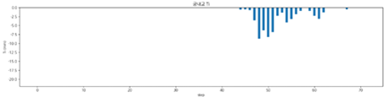
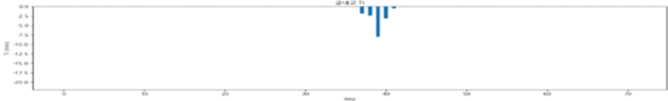
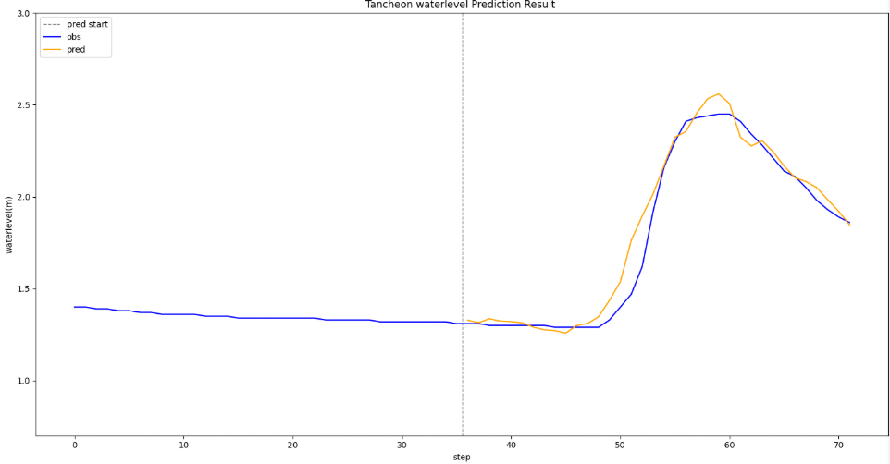
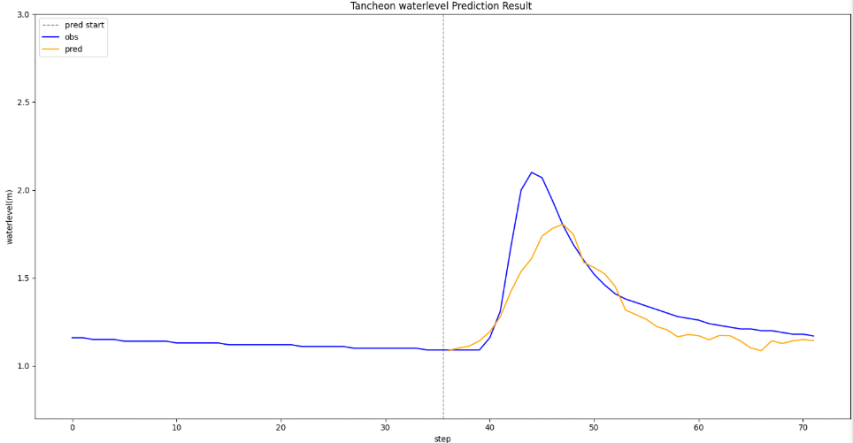
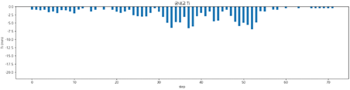
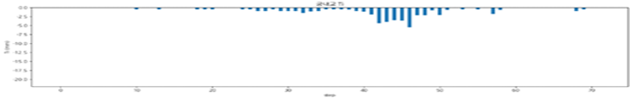
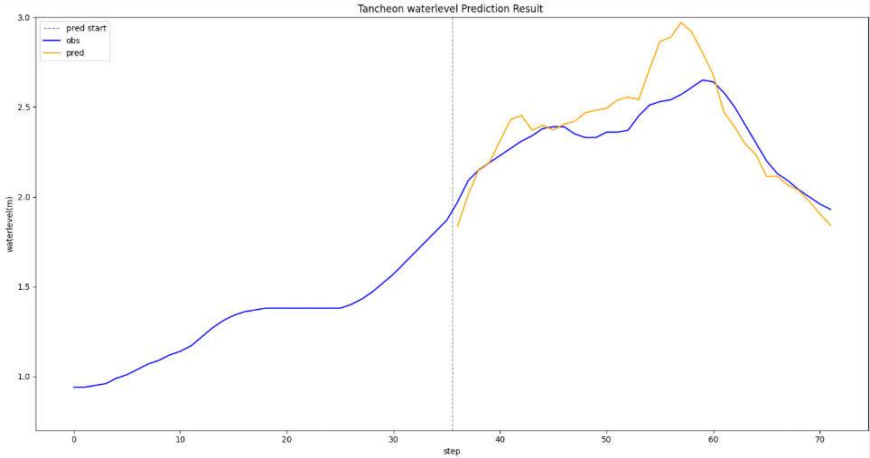
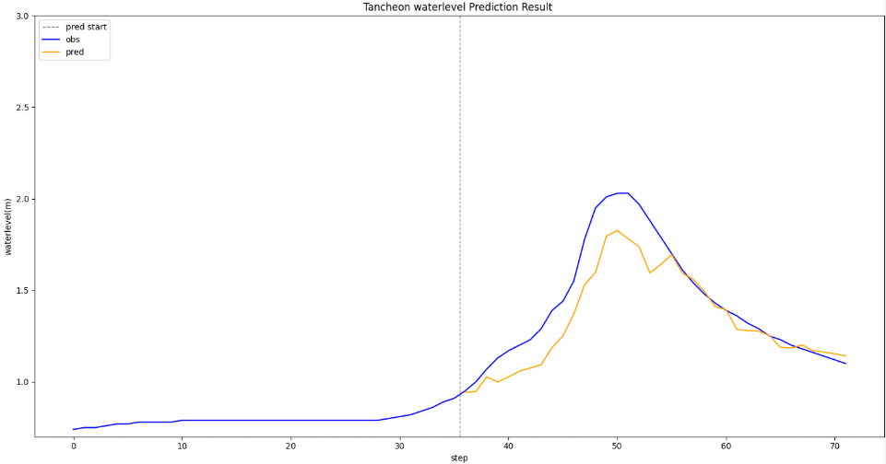
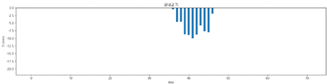
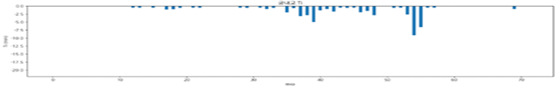
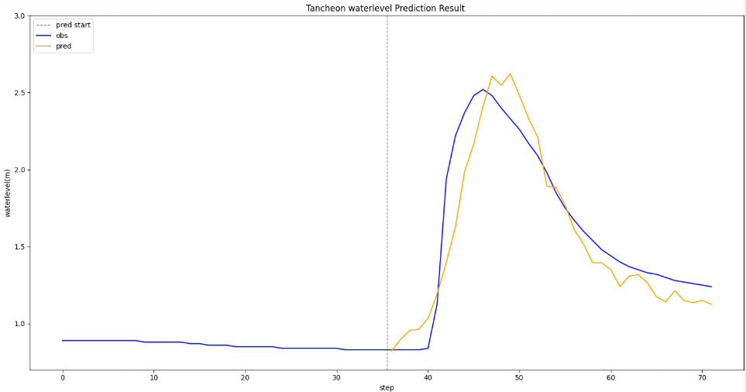
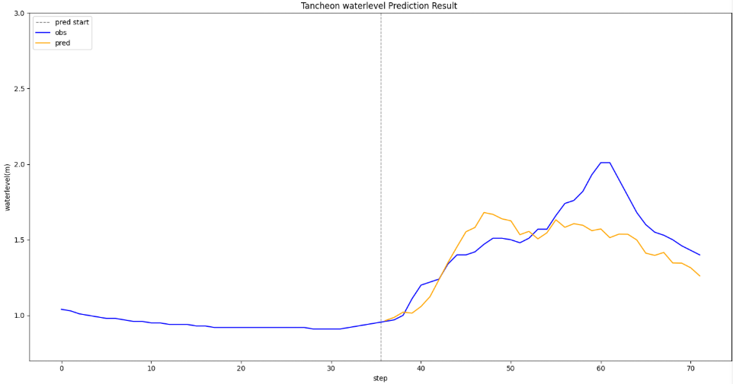
궁내교
* model_(gn/dg)_wl18_3_2
testdata_ 200802
testdata_ 240723
R2 : 0.9656
R2 : 0.7308
testdata_ 220712
testdata_ 250716
R2 : 0.4201
R2 : 0.7947
testdata_230711
testdata_250814
R2 : 0.8622
R2 : 0.5087

Slide 7
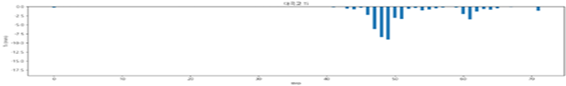
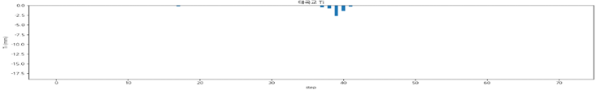
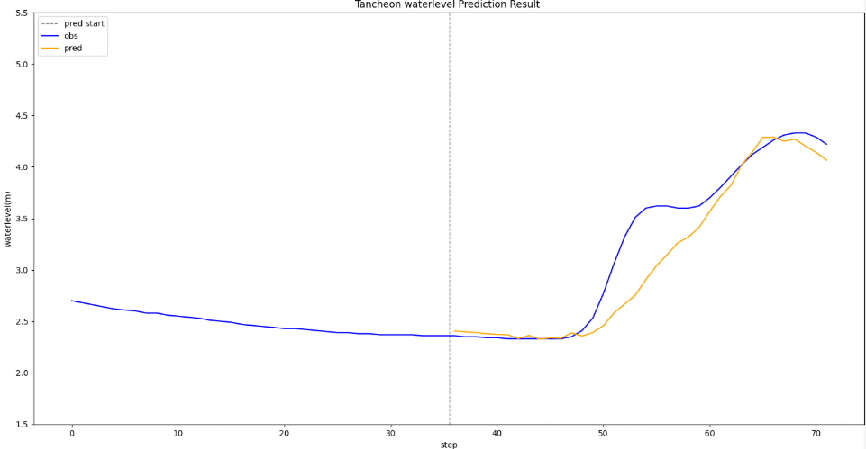
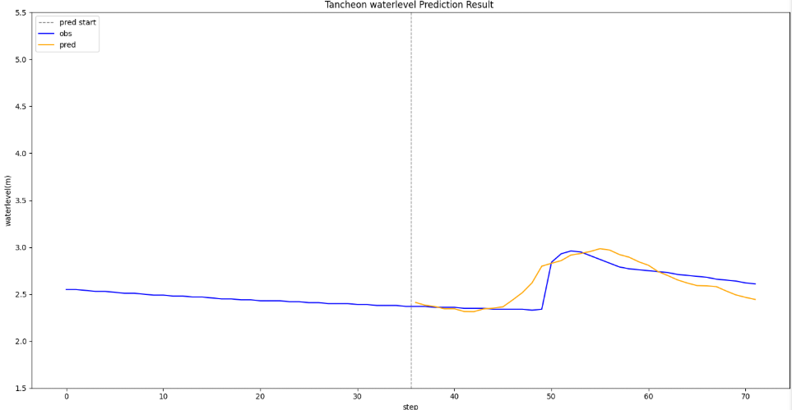
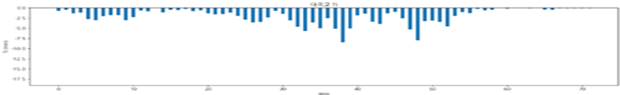
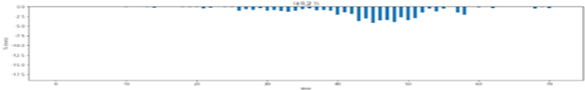
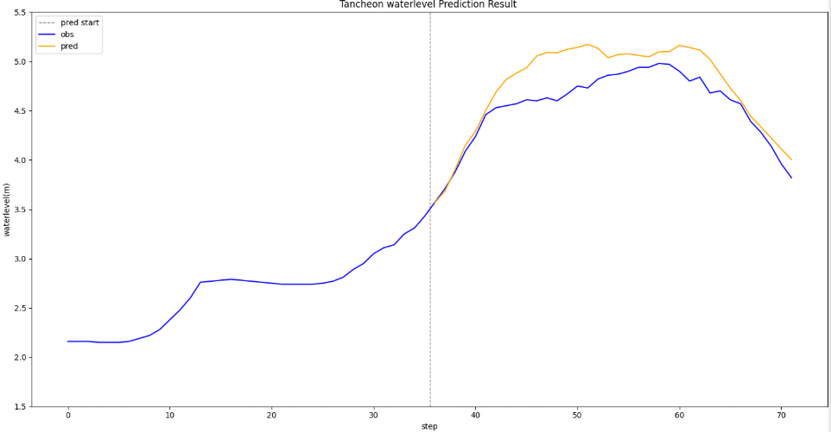
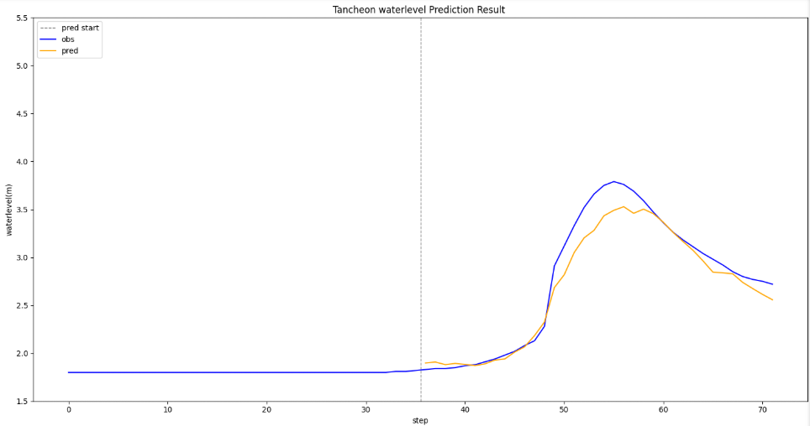
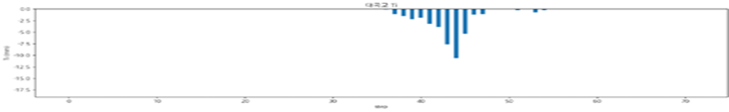
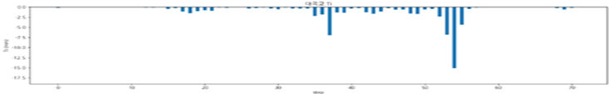
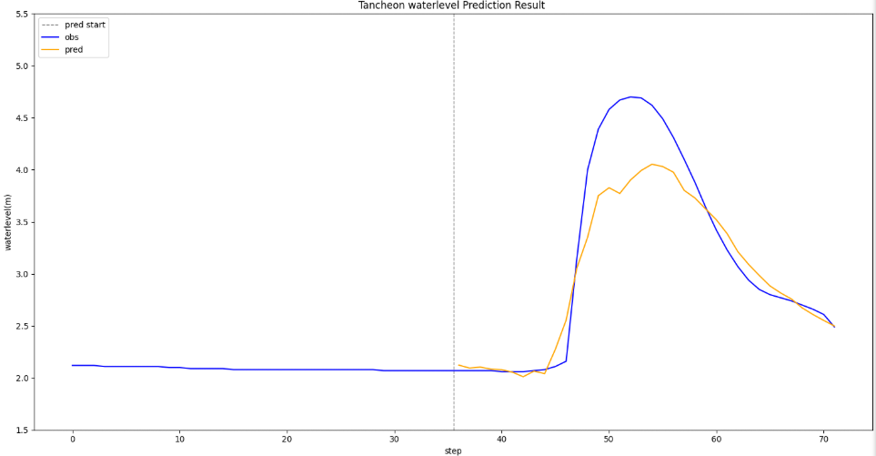
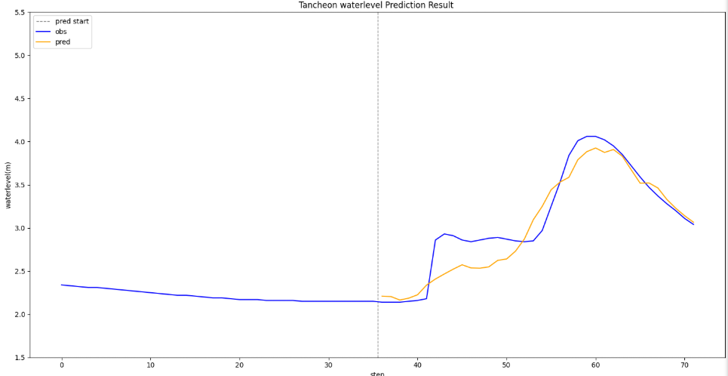
대곡교
* model_(gn/dg)_wl18_3_2
testdata_ 200802
testdata_ 240723
R2 : 0.8748
R2 : 0.6749
testdata_ 220712
testdata_ 250716
R2 : 0.5503
R2 : 0.9470
testdata_230711
testdata_250814
R2 : 0.8659
R2 : 0.8781

Slide 8
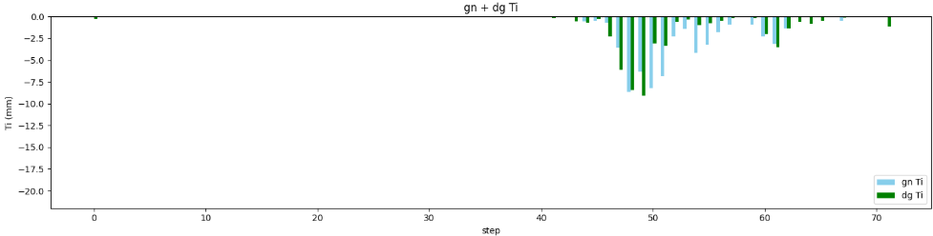
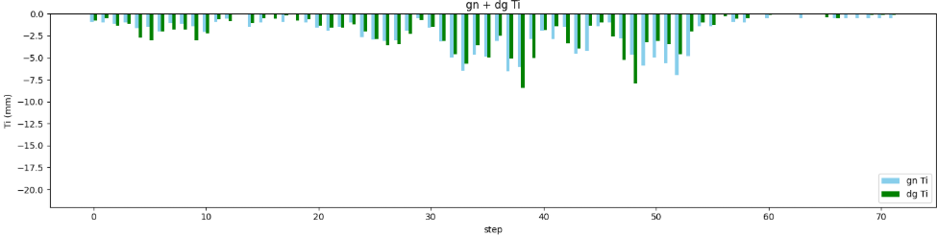
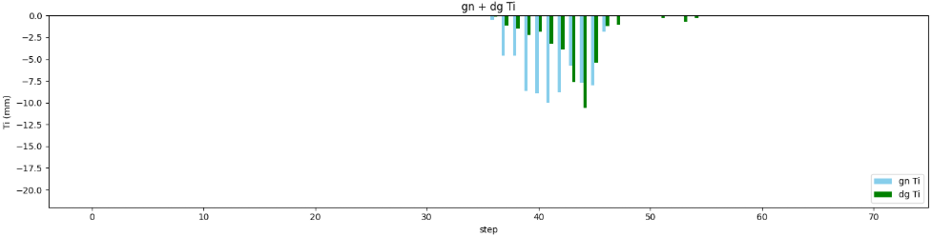
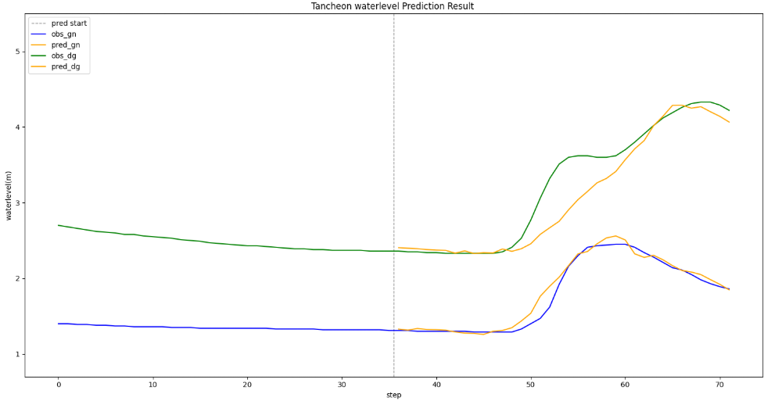
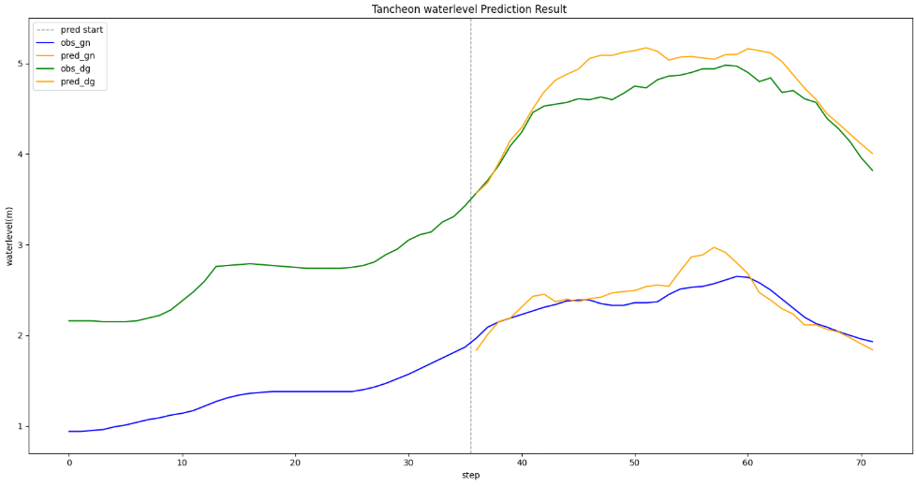
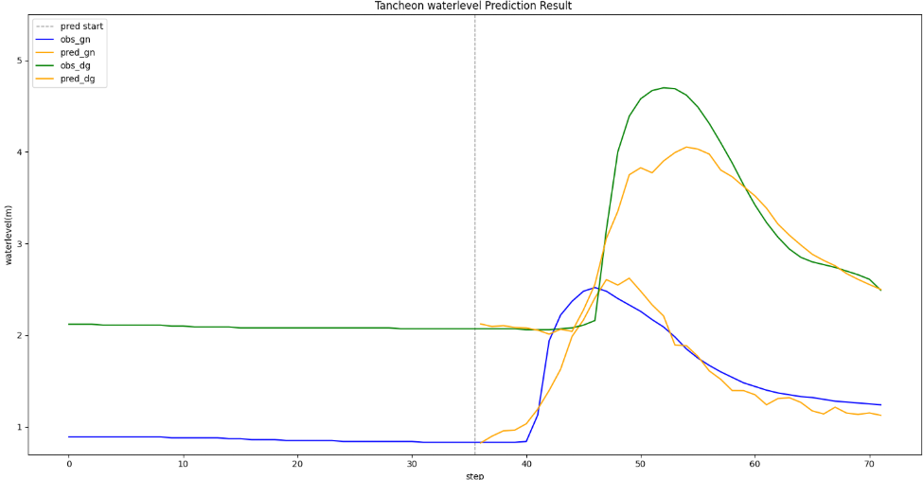
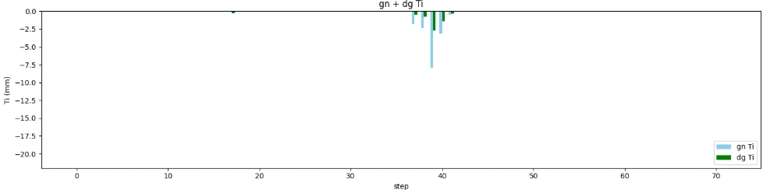
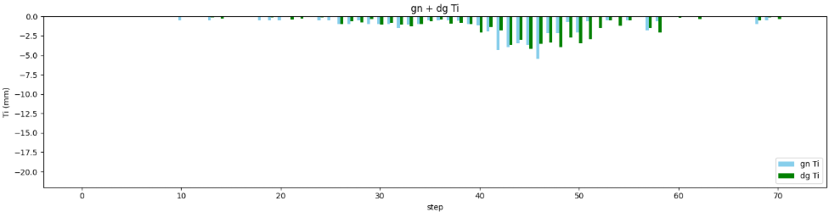
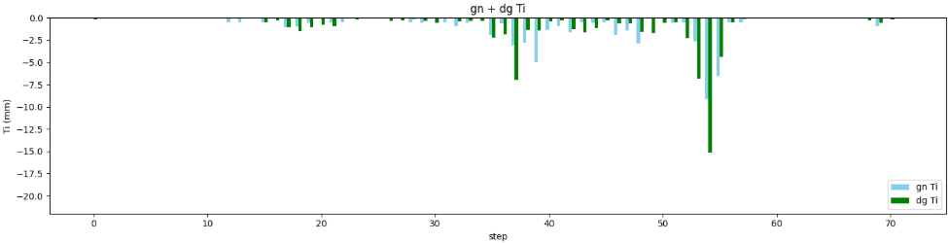
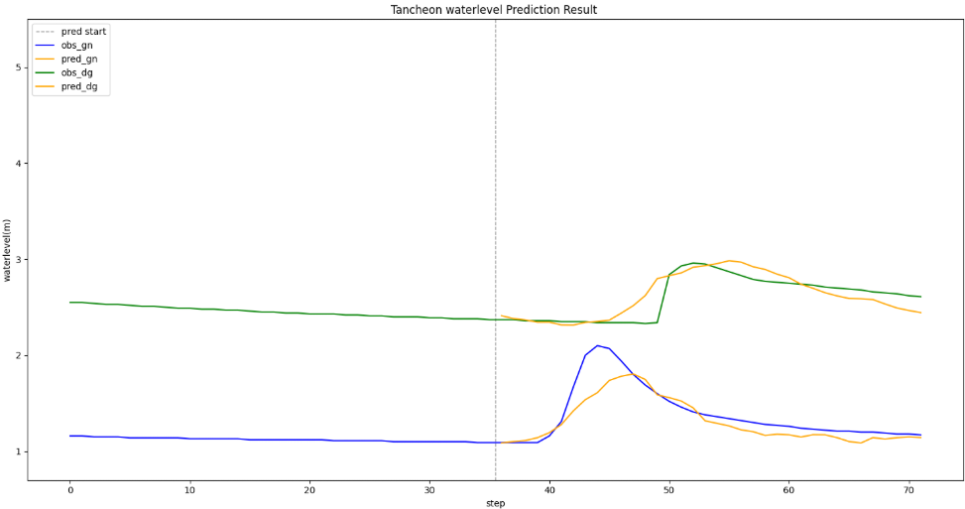
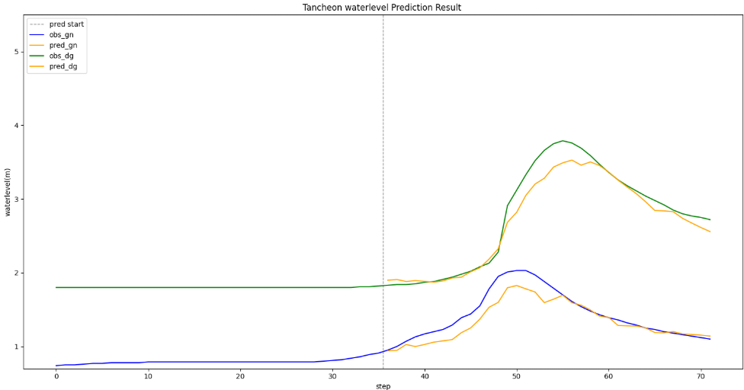
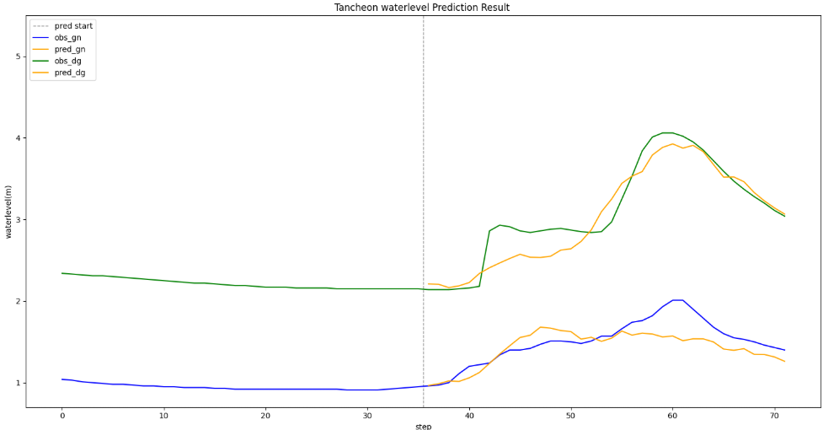
궁내교
궁내교 + 대곡교
* model_(gn/dg)_wl18_3_2
대곡교
예측
testdata_ 200802
testdata_ 220712
testdata_ 230711
testdata_ 240723
testdata_ 250716
testdata_250814

Slide 9
관심수위 + MAE +
2020년 이후 데이터 학습

Slide 10
관심 수위 : 궁내교 ( 2 ) 대곡교 ( 3.8 )
smoothing : 궁내교 ( 1 ) 대곡교 ( 2 )
그래프 스케일 고정 : 궁내교 ( 0.7 - 3 ) 대곡교 ( 1.5 – 5.5 )
--------------------------------------------------------
learning_rate = 0.0005
Loss_function = MAE
Seq_length = 36 ( 6시간 )
Num_of_layer = 18
학습데이터
홍수통제소 API 호출 → MIET 활용 강우 이벤트 추출 → 관심 수위 이상 추출
time | 서울시 (대곡교) | 성남시 (성남북초교) | 광주시 (남한산초교) | 성남시 (대장동) | 성남시 (구미초교) | 성남시 (한국학중앙연구원) | 성남시 (궁내교)_WL | 성남시 (궁내교)_Q | 서울시 (대곡교)_WL | 서울시 (대곡교)_Q | 대곡교_Ti | 궁내교_Ti
2014-07-24 15:30:00 | 0.0 | 0.0 | 0.0 | 0.0 | 0.0 | 0.0 | 1.12 | 5.11 | 2.17 | 40.56 | 0.0 | 0.0
학습 : 2020 ~ 20240920 ( 25개 )
검증 : 20240921 ~ 250919 85번 ( 7개 )
테스트 : 250919 86번 ~ 251006 ( 3개 )
학습 , 검증 : 총 40개 中 35개 데이터 파일 사용
테스트 : 학습 데이터에서 제외한 5개 데이터 파일 ( 4개 이벤트 )
+ 학습에서 검증에 사용된 2개 이벤트 사용

Slide 11
* model_(gn/dg)_20
관심수위 + MAE + 2020년 이후 데이터 학습
궁내교 : 최근 패턴 집중 → 소폭 개선
대곡교 : 학습 데이터 감소 → 일반화 성능 저하
지점별 데이터 분리 ???
기본 모델 대비 평균 R2 : 궁내교 ▲ 개선 ( + 2.5 % ) , 대곡교 ▲ 개선 ( + 0.5 % )
+) 1시간 뒤 , 3시간 뒤 시점 예측 결과 : 오차 수위 ( 정확도 )
 | 궁내교 |  |  |  | 대곡교
Test data | r2 | mse | mae | rmse | r2 | mse | mae | rmse
20.08.02 | 0.9513 | 0.0102 | 0.0814 | 0.1013 | 0.8845 | 0.0704 | 0.1797 | 0.2653
22.07.12 | -0.8548 | 0.0735 | 0.2146 | 0.2712 | -0.1561 | 0.1619 | 0.3550 | 0.4023
23.07.11 | 0.8751 | 0.0349 | 0.1217 | 0.1868 | 0.7304 | 0.2453 | 0.3701 | 0.4953
24.07.23 | 0.8136 | 0.0150 | 0.0610 | 0.1227 | 0.6077 | 0.0186 | 0.0981 | 0.1365
25.07.16 | 0.8213 | 0.0179 | 0.0927 | 0.1338 | 0.8647 | 0.0624 | 0.1862 | 0.2498
25.08.14 | 0.7835 | 0.0152 | 0.0984 | 0.1235 | 0.8840 | 0.0402 | 0.1572 | 0.2006
궁내교 |  | 대곡교
1시간 | 3시간 | 1시간 | 3시간
0.07 ( 94.9 % ) | 0.01 ( 99.5 % ) | 0.04 ( 98.3 % ) | -0.68 ( 81.1 % )
0.22 ( 90.4 % ) | 0.43 ( 83.0 % ) | 0.29 ( 93.6 % ) | 0.30 ( 93.8 % )
-0.50 ( 74.4 % ) | -0.08 ( 95.9 % ) | 0.07 ( 96.6 % ) | -0.82 ( 82.2 % )
-0.21 ( 87.3 % ) | -0.01 ( 99.1 % ) | 0.01 ( 99.4 % ) | 0.01 ( 99.6 % )
-0.09 ( 93.0 % ) | -0.10 ( 94.2 % ) | 0.10 ( 95.0 % ) | -0.58 ( 84.7 % )
0.08 ( 93.9 % ) | 0.08 ( 94.6 % ) | -0.30 ( 89.5 % ) | 0.21 ( 92.8 % )
오차 : 소수 3 자리 반올림 , 정확도 : 소수 2 자리에서 반올림

Slide 12
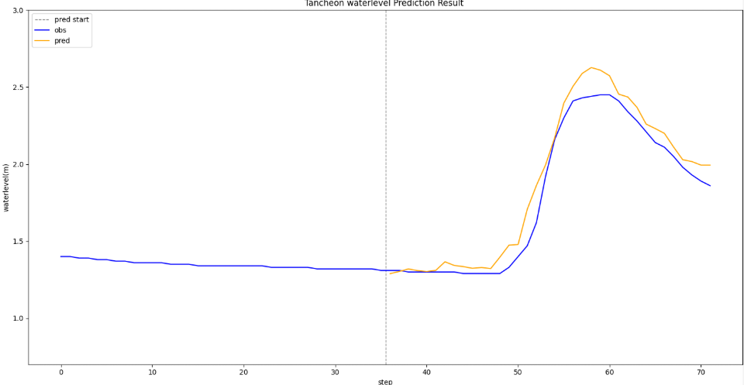
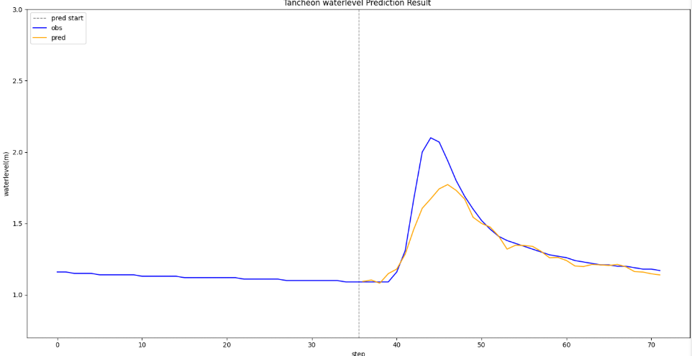
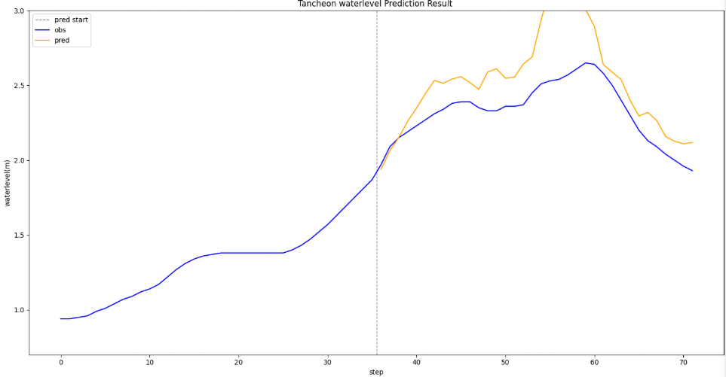
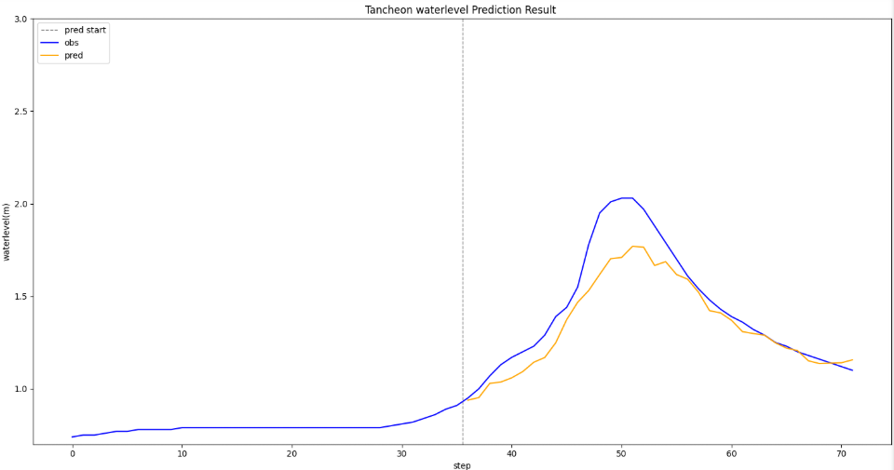
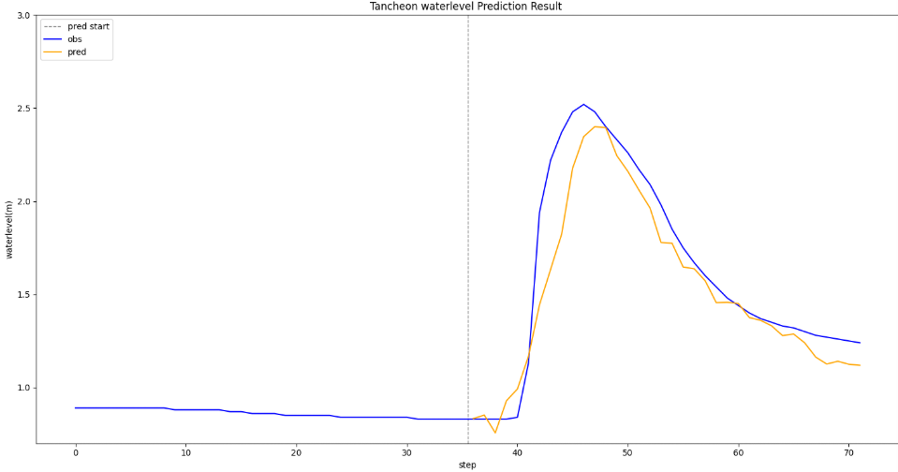
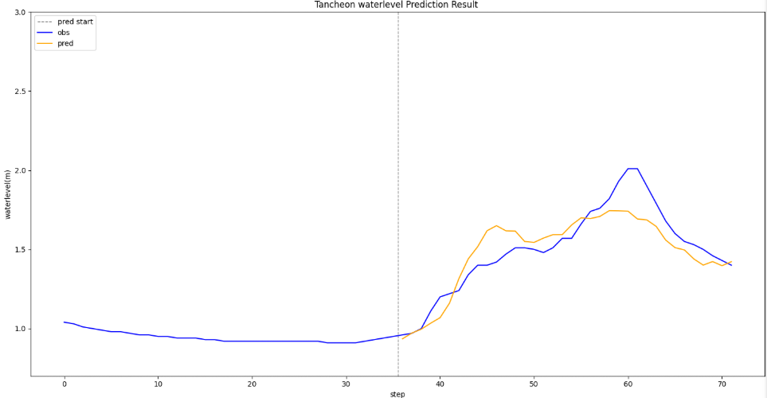
궁내교
* model_(gn/dg)_20
testdata_ 200802
testdata_ 240723
R2 : 0.9513
R2 : 0.8136
testdata_ 220712
testdata_ 250716
R2 : -0.8548
R2 : 0.8213
testdata_230711
testdata_250814
R2 : 0.8751
R2 : 0.7835

Slide 13
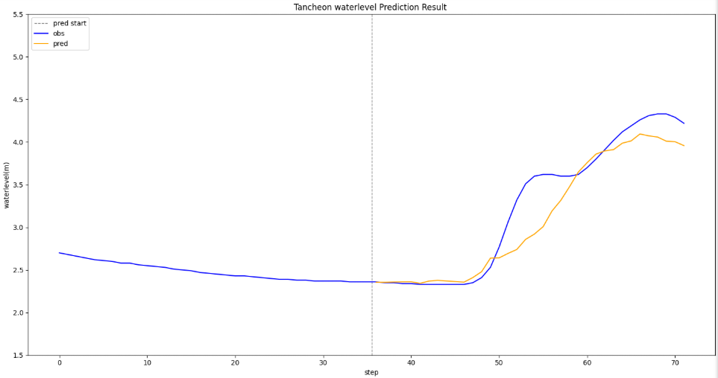
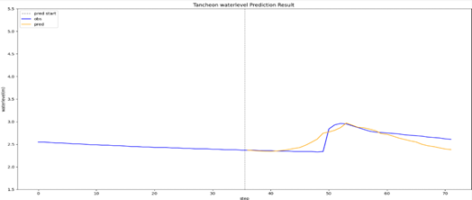
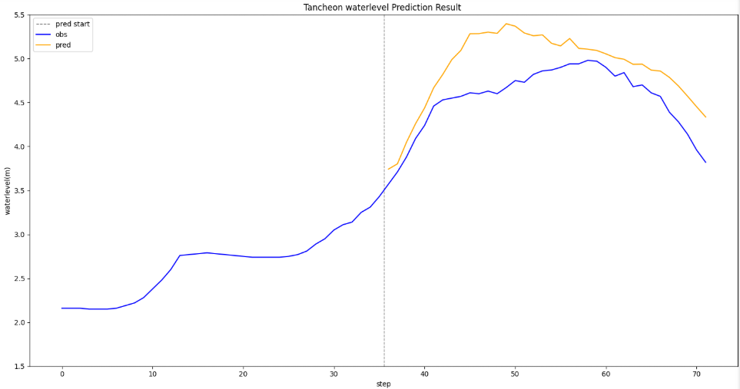
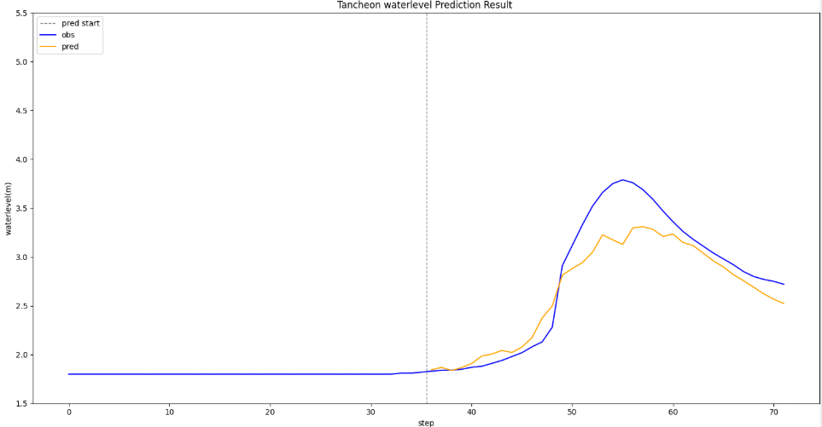
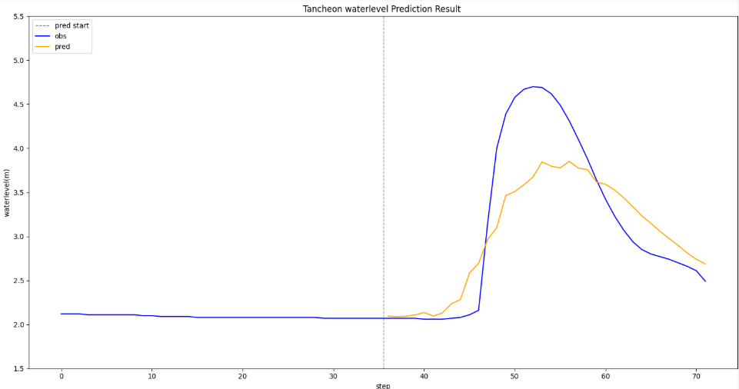
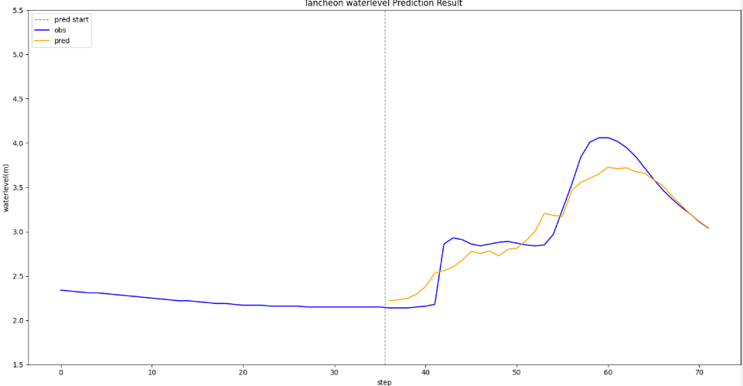
대곡교
* model_(gn/dg)_20
testdata_ 200802
testdata_ 240723
R2 : 0.8845
R2 : 0.6077
testdata_ 220712
testdata_ 250716
R2 : -0.1561
R2 : 0.8647
testdata_230711
testdata_250814
R2 : 0.7304
R2 : 0.8840

Slide 14
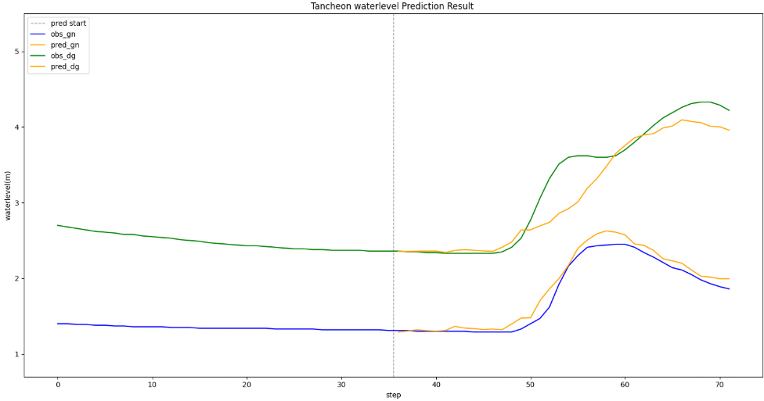
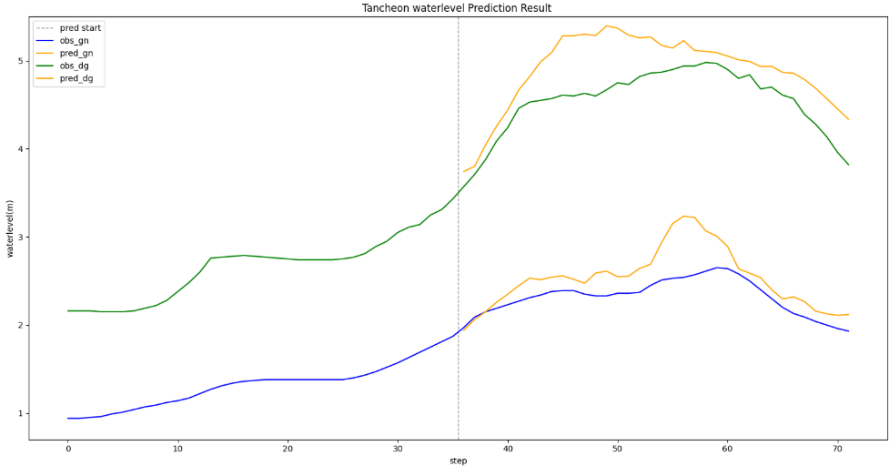




궁내교
궁내교 + 대곡교
* model_(gn/dg)_20
대곡교
예측
testdata_ 200802
testdata_ 220712
testdata_ 230711
testdata_ 240723
testdata_ 250716
testdata_250814

Slide 15
관심수위 + MAE +
누적 강우 추가

Slide 16
관심 수위 : 궁내교 ( 2 ) 대곡교 ( 3.8 )
smoothing : 궁내교 ( 1 ) 대곡교 ( 2 )
그래프 스케일 고정 : 궁내교 ( 0.7 - 3 ) 대곡교 ( 1.5 – 5.5 )
--------------------------------------------------------
learning_rate = 0.0005
Loss_function = MAE
Seq_length = 36 ( 6시간 )
Num_of_layer = 18
학습데이터
홍수통제소 API 호출 → MIET 활용 강우 이벤트 추출 → 관심 수위 이상 추출
( 누적 강우 → 학습과 예측에 사용 )
time | 서울시 (대곡교) | 성남시 (성남북초교) | 광주시 (남한산초교) | 성남시 (대장동) | 성남시 (구미초교) | 성남시 (한국학중앙연구원) | 성남시 (궁내교)_WL | 성남시 (궁내교)_Q | 서울시 (대곡교)_WL | 서울시 (대곡교)_Q | 대곡교_Ti | 궁내교_Ti | 대곡교_누적강우 | 궁내교_누적강우
2014-07-24 15:30:00 | 0.0 | 0.0 | 0.0 | 0.0 | 0.0 | 0.0 | 1.12 | 5.11 | 2.17 | 40.56 | 0.0 | 0.0 | 0.0 | 0.0
학습 : 2014 ~ 20230629 ( 43개 )
검증 : 20230713 ~ 250813 ( 12개 )
테스트 : 2550916 ~ 251006 ( 6개 )
학습 , 검증 : 총 67개 中 61개 데이터 파일 사용
테스트 : 학습 데이터에서 제외한 6개 데이터 파일 ( 4개 이벤트 )
+ 학습에서 검증에 사용된 2개 이벤트 사용

Slide 17
* model_(gn/dg)_rf
누적 강우 추가
궁내교 : 급격한 상승 사상에는 도움 , 장시간 완만 상승 사상에 과적합
대곡교 : 설명변수 부적합 , 학습 데이터 감소 + 변수 증가 = 과적합
기본 모델 대비 평균 R2 : 궁내교 ▼ 저하 ( -1.9 % ) , 대곡교 ▼ 저하 ( -5.6 % )
+) 1시간 뒤 , 3시간 뒤 시점 예측 결과 : 오차 수위 ( 정확도 )
 | 궁내교 |  |  |  | 대곡교
Test data | r2 | mse | mae | rmse | r2 | mse | mae | rmse
20.08.02 | 0.8893 | 0.0233 | 0.1222 | 0.1529 | 0.7441 | 0.1561 | 0.2908 | 0.3951
22.07.12 | -0.6973 | 0.0673 | 0.2298 | 0.2595 | 0.6399 | 0.0504 | 0.1701 | 0.2245
23.07.11 | 0.9031 | 0.0270 | 0.1052 | 0.1646 | 0.8559 | 0.1311 | 0.2905 | 0.3621
24.07.23 | 0.8385 | 0.0130 | 0.0713 | 0.1142 | 0.5656 | 0.0206 | 0.1076 | 0.1437
25.07.16 | 0.7659 | 0.0234 | 0.1271 | 0.1532 | 0.9182 | 0.0377 | 0.1533 | 0.1942
25.08.14 | 0.6406 | 0.0253 | 0.1262 | 0.1591 | 0.8301 | 0.0589 | 0.1976 | 0.2428
궁내교 |  | 대곡교
1시간 | 3시간 | 1시간 | 3시간
-0.04 ( 97.2 % ) | -0.38 ( 82.6 % ) | 0.01 ( 99.8 % ) | -0.88 ( 75.6 % )
0.32 ( 85.9 % ) | 0.12 ( 95.4 % ) | 0.09 ( 97.9 % ) | 0.25 ( 94.9 % )
-0.52 ( 73.1 % ) | 0.03 ( 98.6 % ) | -0.03 ( 98.4 % ) | -0.38 ( 91.8 % )
-0.25 ( 84.9 % ) | -0.03 ( 97.8 % ) | -0.02 ( 99.3 % ) | -0.03 ( 99 % )
-0.14 ( 88.4 % ) | -0.16 ( 91.2 % ) | 0.01 ( 99.3 % ) | -0.41 ( 89 % )
-0.03 ( 97.7 % ) | -0.03 ( 98.3 % ) | -0.4 ( 85.9 % ) | 0.05 ( 98.2 % )
예측수위 , 오차 : 소수 3 자리 반올림 , 정확도 : 소수 2 자리에서 반올림

Slide 18












궁내교
* model_(gn/dg)_rf
testdata_ 200802
testdata_ 240723
R2 : 0.8893
R2 : 0.8385
testdata_ 220712
testdata_ 250716
R2 : -0.6973
R2 :0.7659
testdata_230711
testdata_250814
R2 : 0.9031
R2 : 0.6406

Slide 19












대곡교
* model_(gn/dg)_rf
testdata_ 200802
testdata_ 240723
R2 : 0.7441
R2 : 0.5656
testdata_ 220712
testdata_ 250716
R2 : 0.6399
R2 : 0.9182
testdata_230711
testdata_250814
R2 : 0.8559
R2 : 0.8301

Slide 20












궁내교
궁내교 + 대곡교
* model_(gn/dg)_rf
대곡교
예측
testdata_ 200802
testdata_ 220712
testdata_ 230711
testdata_ 240723
testdata_ 250716
testdata_250814

Slide 21
관심수위 + MAE + 2020년 이후 데이터 학습
+ 누적 강우 추가

Slide 22
관심 수위 : 궁내교 ( 2 ) 대곡교 ( 3.8 )
smoothing : 궁내교 ( 1 ) 대곡교 ( 2 )
그래프 스케일 고정 : 궁내교 ( 0.7 - 3 ) 대곡교 ( 1.5 – 5.5 )
--------------------------------------------------------
learning_rate = 0.0005
Loss_function = MAE
Seq_length = 36 ( 6시간 )
Num_of_layer = 18
학습데이터
홍수통제소 API 호출 → MIET 활용 강우 이벤트 추출 → 관심 수위 이상 추출
( 누적 강우 → 학습과 예측에 사용 )
time | 서울시 (대곡교) | 성남시 (성남북초교) | 광주시 (남한산초교) | 성남시 (대장동) | 성남시 (구미초교) | 성남시 (한국학중앙연구원) | 성남시 (궁내교)_WL | 성남시 (궁내교)_Q | 서울시 (대곡교)_WL | 서울시 (대곡교)_Q | 대곡교_Ti | 궁내교_Ti | 대곡교_누적강우 | 궁내교_누적강우
2014-07-24 15:30:00 | 0.0 | 0.0 | 0.0 | 0.0 | 0.0 | 0.0 | 1.12 | 5.11 | 2.17 | 40.56 | 0.0 | 0.0 | 0.0 | 0.0
학습 : 2020 ~ 20240920 ( 25개 )
검증 : 20240921 ~ 250919 85번 ( 7개 )
테스트 : 250919 86번 ~ 251006 ( 3개 )
학습 , 검증 : 총 40개 中 35개 데이터 파일 사용
테스트 : 학습 데이터에서 제외한 5개 데이터 파일 ( 4개 이벤트 )
+ 학습에서 검증에 사용된 2개 이벤트 사용

Slide 23
* model_(gn/dg)_rf20
관심수위 + MAE + 2020년 이후 데이터 학습 + 누적 강우 추가
궁내교 : 급격한 상승 사상에는 도움 , 장시간 완만 상승 사상에 과적합
대곡교 : 설명변수 부적합 , 학습 데이터 감소 + 변수 증가 = 과적합
기본 모델 대비 평균 R2 : 궁내교 ▼ 저하 ( -0.87 % ) , 대곡교 ▼ 저하 ( -25.5 % )
+) 1시간 뒤 , 3시간 뒤 시점 예측 결과 : 오차 ( 정확도 )
 | 궁내교 |  |  |  | 대곡교
Test data | r2 | mse | mae | rmse | r2 | mse | mae | rmse
20.08.02 | 0.9507 | 0.0104 | 0.0669 | 0.1020 | 0.8523 | 0.0900 | 0.2342 | 0.3001
22.07.12 | 0.2329 | 0.0304 | 0.1562 | 0.1744 | -0.5266 | 0.2137 | 0.4104 | 0.4623
23.07.11 | 0.8663 | 0.0374 | 0.1237 | 0.1934 | 0.7527 | 0.2250 | 0.3573 | 0.4743
24.07.23 | 0.8524 | 0.0119 | 0.0770 | 0.1092 | 0.6739 | 0.0155 | 0.0883 | 0.1245
25.07.16 | 0.7764 | 0.0224 | 0.1197 | 0.1497 | 0.9528 | 0.0217 | 0.1085 | 0.1475
25.08.14 | 0.5660 | 0.0305 | 0.1484 | 0.1749 | 0.8631 | 0.0474 | 0.1706 | 0.2179
궁내교 |  | 대곡교
1시간 | 3시간 | 1시간 | 3시간
0.00 ( 99.9 % ) | -0.08 ( 96.3 % ) | 0.05 ( 97.8 % ) | -0.52 ( 85.6 % )
0.28 ( 87.8 % ) | 0.07 ( 97.3 % ) | 0.24 ( 94.7 % ) | 0.54 ( 88.9 % )
-0.62 ( 68.2 % ) | -0.11 ( 94.1 % ) | 0.01 ( 99.6 % ) | -0.62 ( 86.5 % )
-0.20 ( 88.2 % ) | -0.09 ( 93.4 % ) | 0.02 ( 99.1 % ) | -0.01 ( 99.7 % )
-0.10 ( 92.1 % ) | -0.27 ( 84.7 % ) | 0.07 ( 96.4 % ) | -0.29 ( 92.4 % )
0.17 ( 86.2 % ) | -0.11 ( 93.0 % ) | -0.34 ( 88.0 % ) | 0.34 ( 88.5 % )
오차 : 소수 3 자리 반올림 , 정확도 : 소수 2 자리에서 반올림

Slide 24






궁내교
* model_(gn/dg)_rf20
testdata_ 200802
testdata_ 240723
R2 : 0.9507
R2 : 0.8524
testdata_ 220712
testdata_ 250716
R2 : 0.2329
R2 : 0.7764
testdata_230711
testdata_250814
R2 : 0.8663
R2 : 0.5660

Slide 25






대곡교
* model_(gn/dg)_rf20
testdata_ 200802
testdata_ 240723
R2 : 0.8523
R2 : 0.6739
testdata_ 220712
testdata_ 250716
R2 : -0.5266
R2 : 0.9528
testdata_230711
testdata_250814
R2 : 0.7527
R2 : 0.8631

Slide 26






궁내교
궁내교 + 대곡교
* model_(gn/dg)_rf20
대곡교
예측
testdata_ 200802
testdata_ 220712
testdata_ 230711
testdata_ 240723
testdata_ 250716
testdata_250814

